Slide 1




Phòng GD & DDT Quận Long Biên
TRƯỜNG MẦM NON Thạch Cầu
LĨNH VỰC PHÁT TRIỂN NGÔN NGỮ
Đề Tài : NBTN: Đu quay – cầu trượt
Lứa tuổi : Nhà trẻ 24-36 tháng

Slide 2



Slide 3
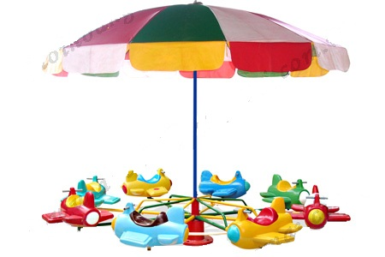

Slide 4
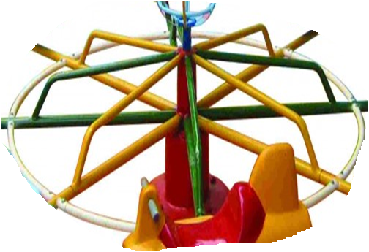

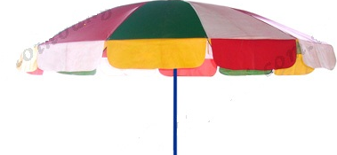

Slide 5
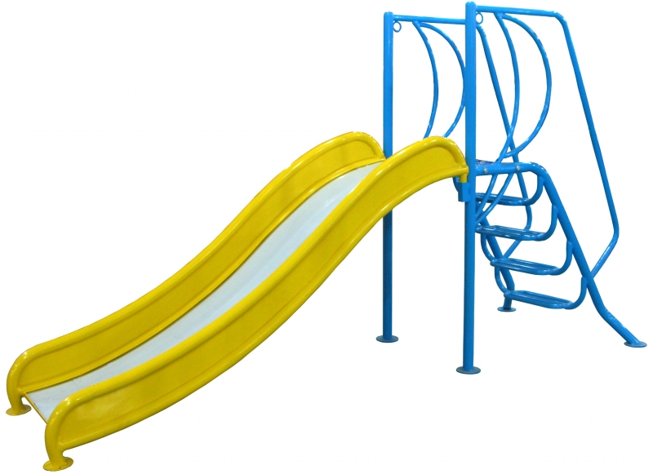

Slide 6
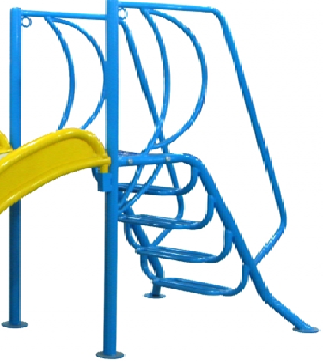
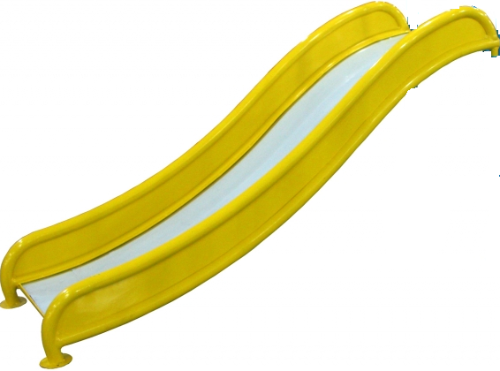

Slide 10
Thank you

